Slide 1






Thứ … ngày … tháng … năm ….
Toán
Bài 32

Slide 2


Chục | Đơn vị
6
6
-
3
2
3
4
76
6 trừ 2 bằng 4, viết 4.
-
7 trừ 3 bằng 4, viết 4.
76 – 32 = ?
32
44

Slide 3
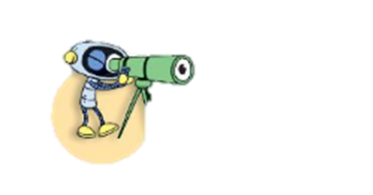
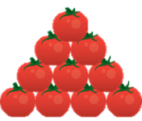
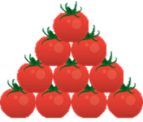
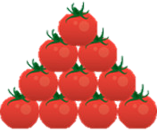

Chục | Đơn vị
5
2
-
2
0
3
2
52
2 trừ 0 bằng 2, viết 2.
5 trừ 2 bằng 3, viết 3.
-
0
2
32
52 - 20 = ?
2
3
Ta viết được phép tính như thế nào?
Còn lại mấy quả cà chua?
Có bao nhiêu quả cà chua?
Bỏ đi mấy quả cà chua?

